Slide 1

21. GS. KVALIFICĒTU SKOLOTĀJU PROFESIONĀLĀS IZAUGSMES PROGRAMMA
5.MODULIS
21. GS. PRASMJU INTEGRĀCIJA
www.be21skilled.eu
IZGLĪTĪBAS PROGRAMMĀ

Slide 2

SATURA RĀDĪTĀJS
5. modulis. Ievads
01
Izglītības programmas izstrāde 21.gs. prasmēm
02
21.gs. prasmju attiecināšana uz STEM priekšmetiem
03
Starpdisciplināras pieejas
04
Tehnoloģiju izmantošana izglītības programmas integrācijai
05
Profesionālā attīstība un nepārtraukta mācīšanās
Šis darbs ir licencēts saskaņā ar Creative Commons Atzinības piešķiršana-nekomerciāla-bez atvasinājumu 4.0 starptautiskā licence (CC BY-NC-4.0) International License.
Projekta numurs: 2021-1-LV01-KA220-HED-000027581

Slide 3

5. MODUĻA IEVADS
5. modulis ir izstrādāts, lai sniegtu pedagogiem iedvesmu un zināšanas par pieejām, stratēģijām un rīkiem, kā iekļaut 21.gs. prasmes savā STEM izglītības programmā un visās izglītību programmās.
Tā iepazīstina ar pedagoģisko sistēmu, praktisko stratēģiju un reālu gadījumu izpēti, lai palīdzētu pedagogiem iemācīties, kā pilnveidot vai pārveidot izglītības programmas, lai ne tikai nodotu zināšanas par disciplīnām, bet arī veicinātu plašu prasmju klāstu, kas studentiem nepieciešamas, lai attīstītos arvien sarežģītākā un uz tehnoloģijām orientētā pasaulē.
3

Slide 4

IEVADS
Pabeidzot 5. moduli, mūsu pedagogi apgūs 4 galvenās kompetences:
Izglītības programmas integrācijas prasmes: mācībspēki attīstīs spēju 21. gadsimta prasmes integrēt STEM studiju programmās un radīs saistošu mācību vidi un pieredzi, kas veicina starpdisciplināras zināšanas un praktisku šo būtisko prasmju pielietošanu.
Prasmes kartēt 21.gs. uz STEM priekšmetiem: Pedagogi iegūs izpratni par to, kā efektīvi saskaņot 21.gs. prasmju pamatelementus ar STEM mācību mērķiem un saturu.
Instrukciju izstrāde 21.gs. prasmēm: Pedagogi gūs ieskatu par pedagoģisko pieeju, piemēram, projektos balstītu mācīšanos, pētījumos balstītu mācīšanos un problēmbalstītu mācīšanos, piemērošanu, lai iesaistītu izglītojamo aktīvā mācīšanās procesā un reālu problēmu risināšanā.
Uzlabots CDP: Modulis veicinās pedagogu spējas turpināt nepārtrauktu profesionālo pilnveidi, kas vērsta uz 21.gs. prasmju izglītību. Dalībnieki iesaistīsies refleksijas/pārdomu vingrinājumā, lai apsvērtu stratēģijas, kā veidot un piedalīties prakses kopienās un veicināt nepārtrauktu uzlabojumu un inovāciju kultūru STEM izglītībā.
4

Slide 5


Izglītības programmas izstrāde 21.gs. prasmēm
01
5

Slide 6
Izglītības programmas izstrādes pamati 21.gs. prasmju integrācijai
Izstrādājot izglītības programmas augstākās izglītības kontekstā, aizvien biežāk tiek prasīts integrēt 21. gadsimta prasmes, lai novērstu plaisu starp tradicionālajiem akadēmiskajiem mērķiem un kompetencēm, kas nepieciešamas mūsdienu un nākotnes darbavietās. Daudzos gadījumos tas rada nepieciešamību stratēģiski pārskatīt izglītības programmu ietvarus, lai tajos kā pamatkomponentus iekļautu kritisko domāšanu, problēmu risināšanu, sadarbību un digitālās prasmes.
Mūsu ierosinātā izglītības programma pārsniedz disciplīnu robežas, veicinot mācību vidi, kas ir ne tikai starpdisciplināra, bet arī cieši saistīta ar reālās pasaules kontekstu un izaicinājumiem.

Slide 7

3 principi 21.gs. prasmju integrēšanai izglītības programmā
Pirmkārt, izglītības programmai jābūt orientētai uz izglītojamo, koncentrējoties uz spēju attīstīšanu risināt sarežģītas problēmas un sadarboties dažādās komandās. Otrkārt, tai jāveicina aktīva mācīšanās, iesaistoties reālu problēmu risināšanā, kurām nepieciešami radoši risinājumi. Visbeidzot, izstrādes procesam jābūt iteratīvam, lai to varētu nepārtraukti pilnveidot un pielāgot, pamatojoties uz atgriezenisko saiti un mainīgajiem izglītības vai nozares standartiem.

Slide 8
Mācību rezultātu saskaņošana ar 21.gs. kompetencēm
Būtisks solis izglītības programmas izstrādē 21.gs. prasmju integrēšanai ir mācību rezultātu saskaņošana ar konkrētām 21.gs. kompetencēm.
Tas ietver detalizētu kartēšanas procesu, kurā tradicionālie akadēmiskie mērķi tiek apvienoti ar prasmēm un iemaņām, kas studentiem nepieciešamas, lai gūtu panākumus sarežģītā, globalizētā sabiedrībā, kā to atspoguļo 21.gs. kompetences. Sīkāku informāciju skatīt 2. modulī.
Šāda saskaņošana nodrošina, ka katrs kursa komponents - no lekcijām un semināriem līdz projektiem un vērtējumiem - veicina studentu holistisku attīstību, sniedzot viņiem līdzsvarotu zināšanu, prasmju un attieksmju kombināciju.

Slide 9
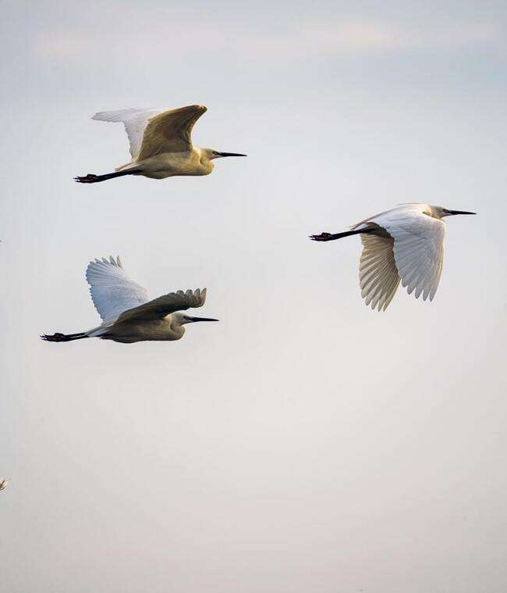
21.gs. ieviešana izglītības programmu izstrādē
21.gs. prasmju ieviešanai izglītības programmā ir nepieciešama skaidra stratēģija, lai šīs kompetences iekļautu gan izglītības saturā, gan īstenošanā.
Tas ietver iespēju apzināšanu prasmju attīstībai visās disciplīnās un tādu pedagoģisko pieeju integrēšanu, kas atbalsta aktīvu mācīšanos, piemēram, uz projektiem balstītu mācīšanos, apgrieztās klases un kopīgus uzdevumus. Tas prasa arī izmantot tādas vērtēšanas metodes, ar kurām var precīzi novērtēt 21.gs. prasmju attīstību, sniedzot jēgpilnu atgriezenisko saiti izglītojamajiem par viņu progresu un jomām, kurās nepieciešami uzlabojumi. (skatīt 4. moduli).

Slide 10
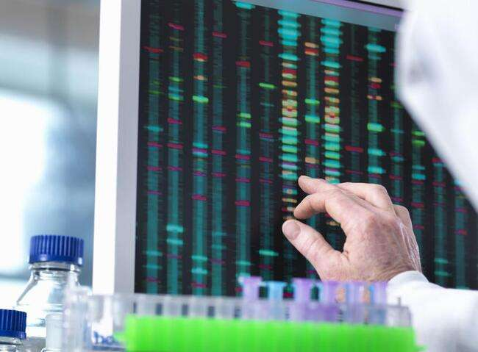
21.gs. prasmju kartēšana STEM priekšmetiem
02
10

Slide 11

21.gs. prasmju attiecināšana uz STEM priekšmetiem
21. gadsimta prasmju attiecināšana uz konkrētām STEM izglītības programmām ir ļoti svarīgs process pedagogiem, kuru mērķis ir sagatavot izglītojamos mūsdienu un nākotnes darba vides sarežģītībai.
Turpmākajos slaidos mēs sniedzam iedvesmu, kā galvenās 21.gs. prasmes var integrēt dažādās STEM jomās.

Slide 12
Uz konkrētiem gadījumiem balstīts ceļvedis 21.gs. prasmju kartēšanai STEM priekšmetos
Pamatinformācija:
Kādas ievērojamas universitātes inženierzinātņu fakultātē pasniedzēji pamanīja plaisu starp tehniskajām prasmēm, kas tiek mācītas viņu kursos, un kompetencēm, kas absolventiem nepieciešamas darba tirgū, jo īpaši attiecībā uz problēmu risināšanu, darbu komandā un digitālajām prasmēm. Lai to risinātu, katedra uzsāka studiju programmu kartēšanas procesu, kura mērķis bija integrēt 21. gadsimta prasmes esošajās programmās.
Izaicinājums:
Galvenais uzdevums bija nodrošināt, lai 21.gs. prasmju integrācija nemazinātu inženierzinātņu mācību programmas tehnisko stingrību, bet gan to papildinātu un uzlabotu. Pedagogiem bija jānosaka, kurā studiju programmas daļā šīs prasmes varētu dabiski saskanēt ar tehnisko saturu, lai veicinātu holistisku izglītības pieredzi.

Slide 13

Uz konkrētiem gadījumiem balstīta rokasgrāmata par 21CS STEM priekšmetiem
Kartēšanas process:
21.gs. kompetenču identificēšana: Komanda sāka ar konkrētām 21.gs. prasmēm, kas ir kritiski svarīgas inženieru karjerai, izmantojot Be 21 Skilled Toolkit, kurā 21.gs. prasmes iedalītas 7 galvenajās jomās (lejupielādēt no https://be21skilled.eu/ ).
1. Pašvadība, mērķtiecība, neatlaidība
Atbilstība inženierzinātnēm: Inženierzinātņu projekti bieži vien ilgst ilgu laiku un ietver sarežģītus, dažkārt apgrūtinošus izstrādes, testēšanas un īstenošanas posmus. Lai gūtu panākumus, ir ļoti svarīgi spēt pārvaldīt savu laiku, koncentrēties uz mērķiem, neraugoties uz neveiksmēm, un neatlaidīgi pārvarēt grūtības.

Slide 14

Uz gadījumiem balstīts ceļvedis 21.gs. prasmēm STEM priekšmetiem
2. Kritiskā domāšana, problēmu risināšana, sistēmiskā domāšana
Atbilstība inženierzinātnēm: Inženierzinātnes būtībā ir saistītas ar problēmu risināšanu - risinājumu izstrādi, kas atbilst konkrētām vajadzībām vai risina konkrētus uzdevumus. Kritiskā domāšana ļauj inženieriem izvērtēt alternatīvas un pieņemt lēmumus, pamatojoties uz pierādījumiem un loģiku. Sistēmiskā domāšana ļauj inženieriem saskatīt plašāku kopainu, izprotot, kā dažādas sistēmas daļas mijiedarbojas un ietekmē viena otru.
3. Komunikācija, sadarbība, komandas darbs
Atbilstība inženierzinātnēm: Inženierzinātnēs, kur projektos bieži vien nepieciešama starpdisciplināra sadarbība, ir ļoti svarīga efektīva saziņa un komandas darbs. Inženieriem ir skaidri jāformulē idejas un labi jāsadarbojas ar citiem, tostarp ar cilvēkiem, kas nāk no dažādām vidēm un kuriem ir atšķirīgi uzskati.

Slide 15

4. Pielāgošanās, noturība un izturība pret stresu
Saistība ar inženierzinātnēm: Inženierzinātņu joma nepārtraukti attīstās līdz ar tehnoloģiju attīstību un mainīgajām sabiedrības vajadzībām. Inženieriem ir jāpielāgojas jauniem instrumentiem, procesiem un noteikumiem. Elastība un noturība pret stresu ir ļoti svarīgas, lai pārvarētu saspringtus termiņus un riskantus projektus.
5. Radošums, zinātkāre, atvērta domāšana, iespēju pamanīšana
Saistība ar inženierzinātnēm: Radošums un zinātkāre veicina inovācijas inženierzinātnēs. Atvērta domāšana ļauj inženieriem izpētīt netradicionālus risinājumus un saskatīt iespējas uzlabot vai ieviest inovācijas esošajās sistēmās.

Slide 16

6. Labklājība, pozitīva attieksme, apzinātība
Saistība ar inženierzinātnēm: Inženieru darba prasīgums var ietekmēt personīgo labsajūtu. Pozitīva attieksme un apzinātība var uzlabot garīgo veselību, uzlabot koncentrēšanos un veicināt atbalstošu darba vidi.
7. Emocionālā inteliģence un empātija
Saistība ar inženierzinātnēm: Emocionālā inteliģence un empātija ir svarīgas, lai efektīvi strādātu ar dažādām komandām, izprastu lietotāju vajadzības un vadītu projektus ar līdzjūtību un sapratni. Tās uzlabo spēju reaģēt uz atsauksmēm, risināt starppersonu problēmas un nodrošināt, ka inženiertehniskie risinājumi ir vērsti uz cilvēku.

Slide 17
Uz konkrētiem gadījumiem balstīta rokasgrāmata par 21.gs. prasmēm STEM priekšmetos
Kartēšanas process:
2. Mācību programmas pārskatīšana: Fakultātes locekļi veica rūpīgu esošās mācību programmas pārskatīšanu, lai identificētu kursus un moduļus, kuros 21.gs. prasmes jau ir aplūkotas un kuros ir nepilnības.
3. Trūkumu analīze: Komanda veica trūkumu analīzi, salīdzinot pašreizējo mācību programmas stāvokli ar nozares vajadzībām un noteiktajām 21.gs. kompetencēm. Viena no galvenajām 21.gs. prasmēm, kas netika oficiāli mācīta, bija komunikācija. Inženierzinātnēs prasme skaidri un pārliecinoši nodot sarežģītu tehnisku informāciju dažādām auditorijām, tostarp tehniskajām un netehniskajām iesaistītajām personām, ietver rakstiskas, mutiskas un vizuālas saziņas prasmes. Inženieriem jāspēj izskaidrot savas idejas, projektus un risinājumus citiem, tostarp klientiem, projektu vadītājiem un sabiedrībai. Efektīva saziņa nodrošina, ka idejas tiek saprastas, projekti tiek pareizi īstenoti un inovācijas tiek veiksmīgi pieņemtas.

Slide 18
Uz konkrētiem gadījumiem balstīta rokasgrāmata par 21CS STEM priekšmetiem
Kartēšanas process:
4. Integrācijas stratēģijas izstrāde: Katram identificētajam trūkumam komanda izstrādāja integrācijas stratēģiju. Tas ietvēra mācību rezultātu pārskatīšanu, jaunu projektu un uzdevumu izstrādi un jaunu mācību tehnoloģiju ieviešanu.
Īstenošana:
Uz projektiem balstīta mācīšanās (PBM): Departaments ieviesa PBM vairākos pamatkursos, kur studenti strādāja komandās, lai risinātu reālas inženierzinātņu problēmas, veicinot sadarbību, problēmu risināšanu un tehniskās prasmes. | Komunikācijas prasmes: Tika ieviesti kursi, kuros galvenā uzmanība tika pievērsta tehniskajai rakstīšanai un prezentācijas prasmēm, prasot studentiem prezentēt savus projektus kolēģu un pasniedzēju auditorijai.

Slide 19
Citas īstenošanas pieejas
Zinātne:
Uz izpēti balstīta mācīšanās un sadarbība
Uz izpēti balstīta mācīšanās: Dabaszinātņu izglītībā lielu labumu sniedz uz pētniecību balstītas pieejas, kurās studenti tiek mudināti uzdot jautājumus, veikt eksperimentus un izdarīt secinājumus, pamatojoties uz pierādījumiem. Šī metode veicina padziļinātu izpratni par zinātniskajiem jēdzieniem un pašu zinātnisko metodi.
Sadarbība: Grupu projekti un laboratorijas darbi dabaszinātņu nodarbībās sniedz studentiem plašas iespējas strādāt kopā, dalīties ar iegūtajiem rezultātiem un apspriest secinājumus, tādējādi atspoguļojot sadarbības raksturu reālos zinātniskajos pētījumos.

Slide 20
Citas īstenošanas pieejas
Tehnoloģijas un datorzinātnes: Digitālā pratība un skaitļošanas domāšana
Digitālās prasmes: Ņemot vērā straujo tehnoloģiju attīstību, studentiem ir ļoti svarīgi veicināt digitālo pratību. Digitālā pratība tiek sasniegta, izglītības programmā integrējot kodēšanas uzdevumus, programmatūras izstrādes projektus un dažādu digitālo rīku un platformu izmantošanu.
Skaitļošanas domāšana: Mācot studentus sistemātiski un loģiski risināt problēmas, kā tas tiek darīts datorprogrammēšanā, tiek uzlabota viņu spēja sadalīt sarežģītus uzdevumus vieglāk paveicamās daļās, kas ir plaši pielietojama prasme visās STEM jomās un ārpus tām.

Slide 21
Kritiskā domāšana: Matemātikas mācībspēki var izstrādāt izglītības programmas, kas liek studentiem apšaubīt pieņēmumus, izvērtēt argumentus un analizēt sarežģītas problēmas. Uzsvars uz tēmu izklāstu, izmantojot reālas dzīves scenārijus, var mudināt studentus izmantot loģisko domāšanu un abstrakto domāšanu, lai rastu risinājumus.
Problēmu risināšana: Atklātu problēmu, kurām ir vairāki risinājumi vai pieejas, iekļaušana māca studentiem, ka var būt vairāki ceļi līdz pareizai atbildei, veicinot domāšanas elastību un izturību, risinot problēmas.
Citas īstenošanas pieejas
Matemātika: Kritiskā domāšana un problēmu risināšana

Slide 22
Citas īstenošanas pieejas
Starpdisciplināri STEM projekti: Komunikācijas un sociāli emocionālās prasmes
Saziņa: Komunikācija: efektīva saziņa ir būtiska visās STEM jomās, jo īpaši tāpēc, ka projekti kļūst arvien starpdisciplinārāki. Studentiem var tikt uzdots prezentēt savus atklājumus dažādām auditorijām, rakstīt tehniskus ziņojumus vai sadarboties ar vienaudžiem no dažādām STEM disciplīnām.
Sociāli emocionālās prasmes: Grupu projekti un sadarbības mācību vide kalpo arī kā platforma tādu sociāli emocionālo prasmju attīstīšanai kā empātija, līderība un konfliktu risināšana. Šīs prasmes ir ļoti svarīgas, lai strādātu komandā un vadītu STEM profesijas.

Slide 23
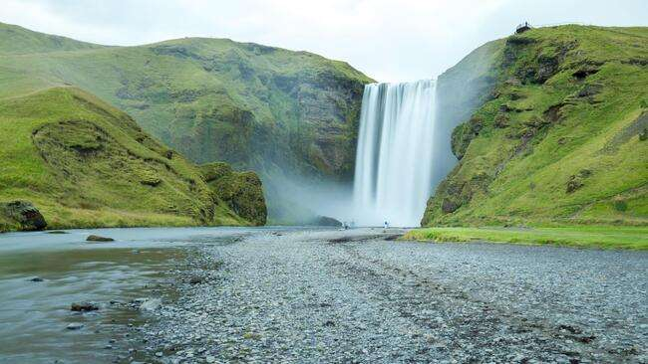
21.gs. prasmju integrācijas piemērs inženierzinātņu izglītības programmā
Tiek ieviests uz projektiem balstīts mācību modulis, kurā studentiem tiek uzdots izstrādāt ilgtspējīgus ūdens risinājumus lauku kopienām, liekot viņiem pielietot savas inženierzinātnes zināšanas reālās pasaules problēmu risināšanā. Projekta laikā studenti izmanto tādas 21.gs. prasmes kā kritiskā domāšana, sadarbība ar vienaudžiem un nozares profesionāļiem, kā arī digitālo simulācijas rīku izmantošana, kā rezultātā viņi iegūst visaptverošu izpratni gan par risinājumu tehniskajiem, gan sociālekonomiskajiem aspektiem.

Slide 24
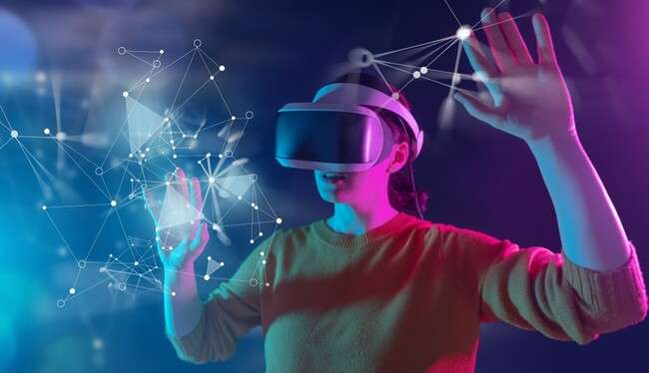
21.gs. prasmju integrācijas piemērs matemātikas mācību programmā
Ideja ir radīt aizraujošu mācību pieredzi matemātikas studentiem, izstrādājot AR lietojumprogrammas, kas vizualizē sarežģītus matemātikas jēdzienus. Risinot matemātikas problēmas dinamiskā, interaktīvā AR vidē, studenti tiek mudināti pētīt, eksperimentēt un sadarboties. Šī progresīvā pieeja ne tikai uzlabo studentu izpratni un matemātikas teoriju saglabāšanu, bet arī attīsta tādas kritiski svarīgas 21. gadsimta prasmes kā problēmu risināšana, radošums un tehnoloģiskās prasmes.

Slide 25

Starpdisciplināras pieejas
03
25

Slide 26

Starpdisciplināras pieejas STEM 21.gs. prasmju attīstībai
STEM izglītības starpdisciplinārais raksturs nodrošina labvēlīgu augsni 21.gs. prasmju integrēšanai un mācīšanai, pārvarot tradicionālo nošķirtību starp zinātni, tehnoloģijām, inženierzinātnēm un matemātiku.
Šāda pieeja ne tikai bagātina studentu mācību pieredzi, bet arī atspoguļo reālās pasaules problēmu sarežģītību un savstarpējo saistību, kuru risināšanai bieži vien nepieciešamas zināšanas un prasmes no vairākām disciplīnām.

Slide 27
STEM starpdisciplinārā rakstura izmantošana, lai mācītu 21.gs. prasmes
Starpdisciplinārā STEM izglītība mudina studentus veidot saiknes starp dažādām jomām, veicinot holistisku izpratni par jēdzieniem un to pielietojumu.
Piemēram, projektā par atjaunojamās enerģijas sistēmām var integrēt fiziku (enerģijas principi), inženierzinātnes (sistēmu projektēšana), tehnoloģijas (simulācijas programmatūra) un matemātiku (datu analīze), nodrošinot studentiem visaptverošu mācību pieredzi.
Šādi projekti ne tikai padziļina satura zināšanas, bet arī attīsta tādas 21.gs. prasmes kā kritiskā domāšana (enerģētikas risinājumu izvērtēšana), problēmu risināšana (efektīvu sistēmu projektēšana) un sadarbība (darbs daudznozaru komandās).

Slide 28

Uzmanības centrā ir sadarbības mācīšanas stratēģijas
Sadarbības mācību stratēģiju īstenošana ietver koordinētu plānošanu un mācīšanu, ko veic dažādu STEM disciplīnu mācībspēki.
Līdzmācīšanas modeļi: Dažādu disciplīnu mācībspēki kopīgi plāno un vada stundas, kurās tiek uzsvērta savstarpējā saikne starp mācību priekšmetiem. Piemēram, matemātikas un dabaszinātņu mācībspēks varētu līdzmācīt nodaļu par statistiku un varbūtību ar pielietojumiem bioloģiskos eksperimentos, uzsverot gan matemātiskās metodes, gan zinātniskās izpētes procesus.

Slide 29

Uzmanības centrā ir sadarbības mācīšanas stratēģijas
2. Integrētie projekti: Projekti, kuru izstrādē nepieciešams vairāku STEM jomu ieguldījums, rosinot studentus pielietot dažādas prasmes un zināšanas.
Piemēram, robotikas projekts, kas prasa kodēšanu (tehnoloģijas), izpratni par mehāniskajām sistēmām (inženierzinātnes) un fizikas likumu piemērošanu (dabaszinātnes), var būt lielisks veids, kā mācīt programmēšanu, mehānisko projektēšanu un fiziku, izmantojot vienu integrētu projektu.

Slide 30
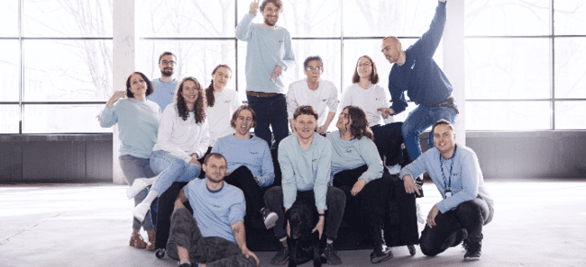

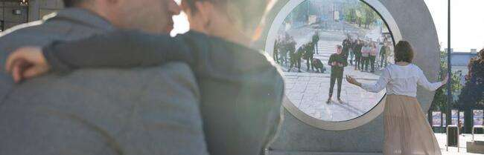

EU HEI UZMANĪBAS CENTRĀ
Viļņas TECH radošuma un inovāciju centrs LinkMenų fabrikas
Portāls, kas atgādina laika ratu, ir liels aplis, kas savienots ar citu portālu Ļubļinā. Pie projekta strādāja Viļņas Tehnoloģiju fakultātes darbinieki un studenti - daži projektēšanā, daži būvniecībā, daži mārketingā utt. Portālu uzbūvēja Viļņas Tehnoloģiju radošuma un inovāciju centra LinkMenų Fabrikas inženieri.
Uzziniet vairāk par portāla projektu

Slide 31
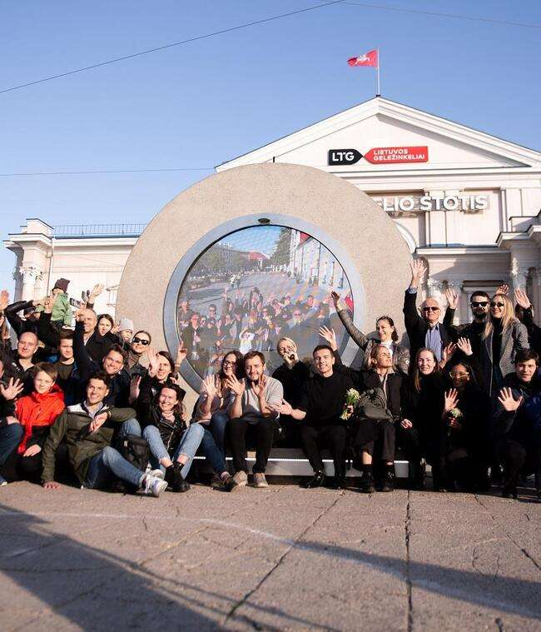
EU HEI UZMANĪBAS CENTRĀ
Viļņas Tehnoloģiju fakultātē uzskata, ka studentiem ir jāmācās darbojoties un jāiemācās strādāt komandās, jo īpaši starpdisciplinārās komandās. Galvenais mācību rezultāts studentiem, kuri piedalījās, bija pieredze, kas gūta, strādājot pie reāla tirgus projekta, reāla komunikācija ar uzņēmējiem, mācīšanās darot. Studenti uzzināja, kā izmantot tehnoloģijas, lai apvienotu cilvēkus. Skolēni apguva digitālo dizainu, viņi bija iesaistīti katra izstrādājuma izstrādē. Viņi guva ieskatu par digitālo mediju elementiem, piemēram, kā panākt, lai ekrāns darbotos gan dienā, gan naktī. Šajā projektā visi studenti ieguva informāciju par digitālo mārketingu. Projekts guva pasaules mēroga atzinību, un to pārņēma un atspoguļoja BBC News. Runājot par digitālo mācīšanos, pateicoties COVID, gandrīz visas projekta sanāksmes notika tiešsaistē. Tas ļāva studentiem un personālam reāli izbaudīt attālinātu, starpdisciplināru darbu un projektu vadību.

Slide 32
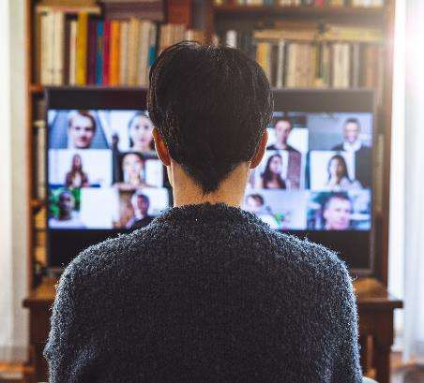
Uzmanības centrā ir sadarbības mācīšanas stratēģijas
3. Starpdisciplināru problēmu risināšanas sesijas: Organizējiet sesijas, kurās studentiem tiek piedāvāta problēma, kuras risināšanai nepieciešamas zināšanas no dažādām STEM disciplīnām.
Katras disciplīnas mācībspēki palīdz studentiem izmantot savas jomas jēdzienus un metodes, veicinot starpdisciplināru domāšanu un sadarbību.

Slide 33
Dzīvās laboratorijas kā starpdisciplināras mācību platformas
Dzīvās laboratorijas ir progresīva pieeja starpdisciplinārām mācībām STEM izglītībā, apvienojot 21. gadsimta prasmju apguvi ar reālu pielietojumu. Dzīvās laboratorijas, kurām raksturīga dinamiska, uz lietotāju orientēta vide, veicina inovāciju un mācīšanos, tieši iesaistot studentus tādu projektu izpētes, izstrādes un testēšanas posmos, kas risina sabiedrības vajadzības.
Šīs laboratorijas pārsniedz tradicionālās klases robežas, piedāvājot līdzdalības platformu, kurā studenti, mācībspēki, nozares profesionāļi un kopienas locekļi sadarbojas, lai kopīgi radītu risinājumus.

Slide 34
Dzīvās laboratorijas kā starpdisciplināras mācību platformas
"Dzīvajā laboratorijā" dažādu STEM disciplīnu studenti apvienojas, lai risinātu uzdevumus, kas prasa plašu prasmju spektru - no vides zinātnes un inženierzinātnes līdz datu analīzei un tehnoloģiju projektēšanai. Piemēram, dzīvā laboratorijā, kas ir vērsta uz pilsētu ilgtspējību, studenti var iesaistīties tādos projektos kā zaļās infrastruktūras projektēšana, viedo pilsētas tehnoloģiju izstrāde vai datu analīze, lai optimizētu resursu izmantošanu.
Īstenojot šos projektus, studenti ne tikai pielieto savas zināšanas, bet arī attīsta būtiskas 21.gs. prasmes, tostarp kritisko domāšanu, izvērtējot dažādus ilgtspējības modeļus, sadarbību, strādājot starpdisciplinārās komandās, un komunikāciju, prezentējot savus secinājumus iesaistītajām personām.

Slide 35
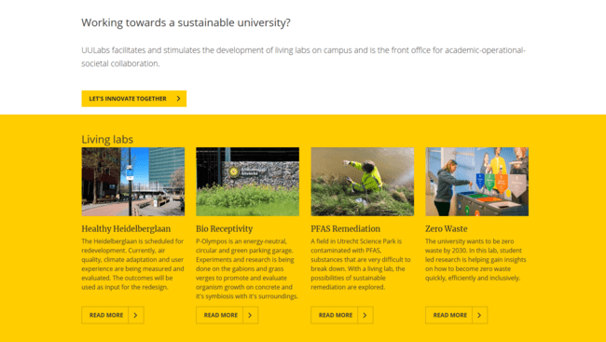
EU HEI SPOTLIGHT par UTRECHT UNIVERSITY - UULabs
Uzzini vairāk

Slide 36
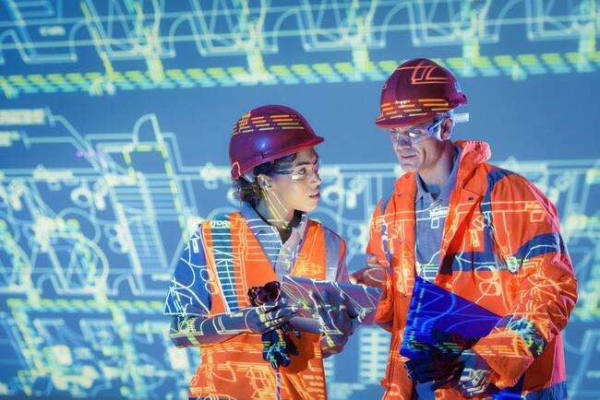
Tehnoloģiju izmantošana izglītības programmas integrācijai
04
36

Slide 37
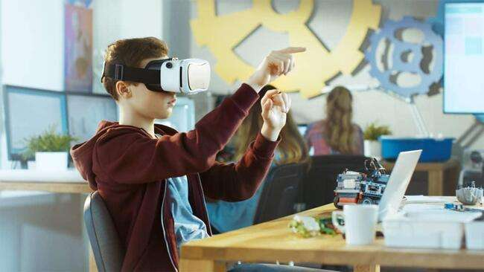
Digitālo rīku izmantošana 21.gs. prasmju uzlabošanai
Digitālo rīku integrēšana izglītības programmā var palīdzēt attīstīt 21. gadsimta prasmes visās disciplīnās. Tehnoloģiju izmantošana izglītībā ne tikai uzlabo tradicionālās mācību metodes, bet arī iepazīstina studentus ar digitālajām prasmēm, kas ir būtiskas mūsdienu darbaspēkam. Digitālie rīki, piemēram, interaktīvas VR simulācijas un kodēšanas platformas, kas ir īpaši noderīgas STEM izglītībā, var veicināt loģisko domāšanu un radošumu, nodrošinot dinamiskus, saistošus veidus, kā apgūt sarežģītus jēdzienus un risināt problēmas.
Šī nezināma autora radītā fotogrāfija ir licencēta ar CC BY

Slide 38
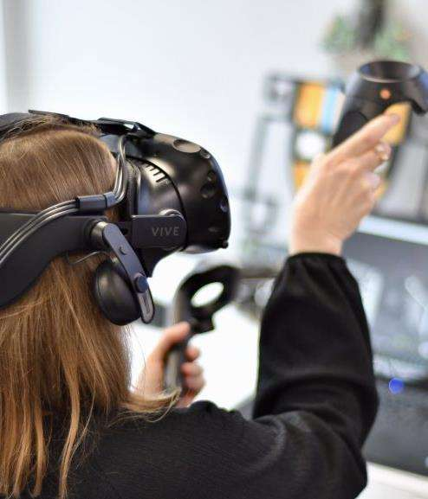
Uzmanības centrā ir virtuālās VR mācību vides
Modelējot reālās pasaules vidi un sarežģītus scenārijus, VR var nodrošināt unikālu platformu, kurā studenti var pētīt, eksperimentēt un iesaistīties izglītības satura un tēmu apguvē dziļi personiskā un ietekmīgā veidā.
VR tehnoloģija ir īpaši noderīga STEM izglītībā, kur abstraktus jēdzienus var vizualizēt un izjust klātienē, veicinot dziļāku izpratni un zināšanu saglabāšanu. No virtuālo laboratorijas eksperimentu veikšanas dabaszinātnēs līdz inženierzinātņu principu izpētei, izmantojot simulētas konstrukcijas, VR mācībās ne tikai uzlabo 21. gadsimta prasmju apguvi, piemēram, kritisko domāšanu un problēmu risināšanu, bet arī attīsta digitālo pratību un tehnoloģisko zināšanu apguvi.
Šī nezināma autora radītā fotogrāfija ir licencēta ar CC BY-SA

Slide 39
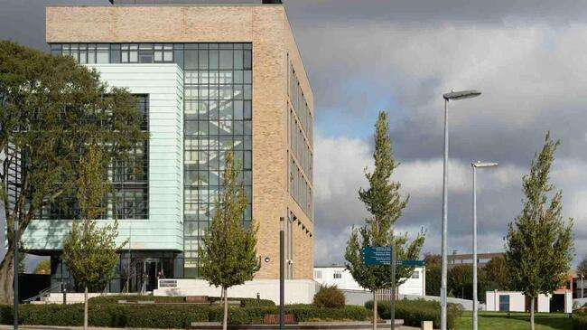
EU HEI UZMANĪBAS CENTRĀ
Dublinas Tehnoloģiju universitāte izvēlēta, lai nodrošinātu mācības VR, izmantojot Bodyswaps un Meta Immersive Learning dotāciju
Dublinas Tehnoloģiju universitāte ir viena no astoņām Īrijas augstskolām, kas kopā ar Meta Immersive Learning saņēma dotāciju Bodyswaps, lai piedalītos imersīvās mācīšanās izmēģinājuma programmā. Programmas mērķis ir nodrošināt plašāku piekļuvi imersīvajām mācību tehnoloģijām izglītībā un atbalstīt studentus, lai tie apgūtu nepieciešamās "mīkstās" prasmes, lai konkurētu un izceltos globālajā darba tirgū.
Lasīt vairāk

Slide 40
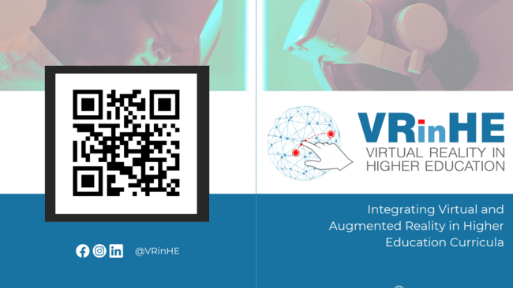
Prasmes pedagogiem:
ES augstskolu mācību resursi - skenēt QR

Slide 41
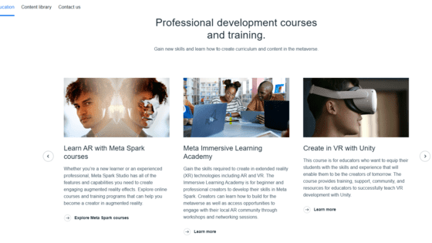

Prasmes pedagogiem:
mācību resursi augstskolām - Meta Learning
https://about.meta.com/immersive-learning/

Slide 42

Uzmanības centrā ir virtuālās laboratorijas
Virtuālās laboratorijas ļauj studentiem veikt zinātniskus eksperimentus drošā, kontrolētā tiešsaistes vidē, novēršot ģeogrāfiskās un finansiālās barjeras, kas kavē piekļuvi moderniem izglītības resursiem.

Slide 43
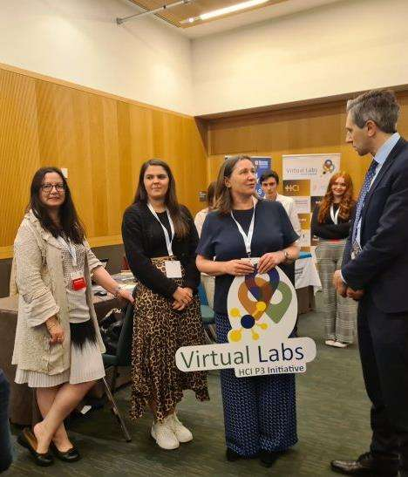
Virtuālās laboratorijas HCI P3 iniciatīva
EU HEI UZMANĪBAS CENTRĀ
Šī iniciatīva apvieno piecas Īrijas universitātes kopīgā darbā pie inovatīva projekta, kura uzmanības centrā ir virtuālo laboratoriju kā mācību līdzekļa izmantošana ķīmijas zinātnēs.
Misija ir attīstīt darbam gatavus absolventus ar uzlabotām praktiskām, projektu vadības, komunikācijas un komandas darba prasmēm, izstrādājot elastīgu un atsaucīgu izglītības programmu, kurā studentiem tiek dota iespēja piedzīvot reālā darba vidi, virtuāli trenējoties un iesaistoties ar uzņēmuma partneriem un rūpnieciski nozīmīgām darba vietas problēmām.
Šis vērienīgais pasākums ar uzņēmumu partneriem un izglītības tehnoloģiju nodrošinātājiem tā darbības laikā iesaistīs līdz 5000 studentu no piecām partneraugstskolām.
Uzzināt vairāk

Slide 44
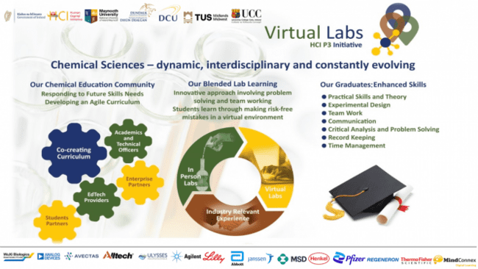
EU HEI UZMANĪBAS CENTRĀ

Slide 45
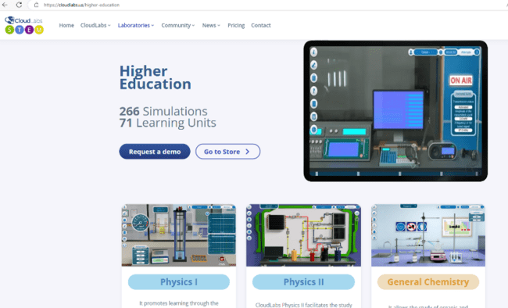
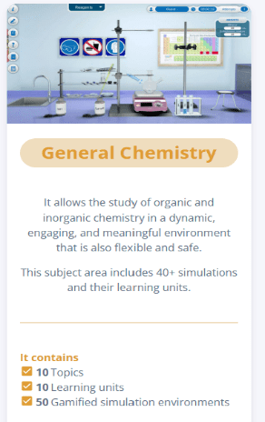

VIRTUĀLIE MĀCĪBU RĪKI IZPĒTEI
CloudLabs virtuālais STEM
CloudLabs Virtual STEM ir izglītojoša platforma, kas balstīta uz STEM modeli un piedāvā vairāk nekā 600 simulāciju tādās jomās kā fizika, ķīmija, bioloģija un matemātika, kā arī tādās profesionālās jomās kā lauksaimniecība, automatizācija, rūpniecība, tehnoloģijas un elektrotīkli. Pašlaik tajā ir 266 simulācijas un 71 mācību vienība.
https://cloudlabs.us

Slide 46
Citi galvenie rīki un platformas:
Digitālās platformas, piemēram, virtuālās laboratorijas, kodēšanas smilšu kastes un kopīgas tiešsaistes darbvietas, pārveido mācību pieredzi, padarot to interaktīvāku un pieejamāku.
Kodēšanas platformas, piemēram, Scratch vai GitHub Classroom, iesaista izglītojamos programmatūras projektu veidošanā, koplietošanā un sadarbībā, tādējādi uzlabojot viņu digitālās prasmes un problēmu risināšanas prasmes.
Tādi rīki kā TED-Ed, National Geographic Education un PBS LearningMedia piedāvā saistošu, augstas kvalitātes saturu, kas var atdzīvināt mācību priekšmetus, rosinot izglītojamo interesi un iedvesmojot tālākai izpētei.
Pārdomāti izvēloties un iekļaujot šīs tehnoloģijas savā izglītības programmā, mācībspēki var piedāvāt izglītojamajiem bagātīgu un daudzveidīgu izglītības pieredzi, kas viņus sagatavos digitālā laikmeta izaicinājumiem un iespējām.

Slide 47
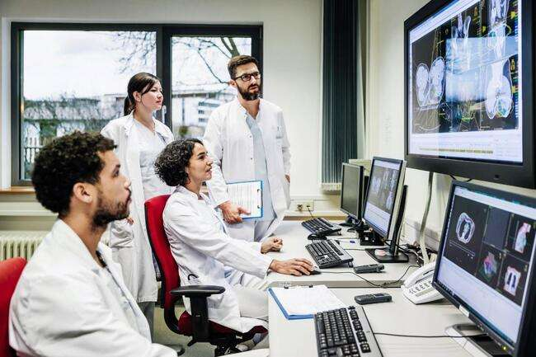
Profesionālā pilnveide un nepārtraukta mācīšanās
05
47

Slide 48
Nepieciešamība pēc nepārtrauktas profesionālās pilnveides
Kā mēs esam atklājuši, šajā strauji mainīgajā izglītības vidē mums kā pedagogiem nepieciešamība turpināt profesionālo attīstību (PPI) ir īpaši svarīga.
Nodošanās mūžizglītībai nodrošina, ka mēs kā pedagogi joprojām esam pedagoģisko jauninājumu, tehnoloģisko sasniegumu un jaunāko stratēģiju 21. gadsimta prasmju izglītības priekšgalā.
PPI izmantošana uzlabo personīgās zināšanas un bagātina mūsu studentu izglītības pieredzi un labāk sagatavo viņus orientēties un gūt panākumus sarežģītajā digitālajā pasaulē.

Slide 49

Reflektīva mācīšanās un prognozēšana:
Kā jūs kā pedagogs varat noteikt, kādas ir visefektīvākās PPI iespējas 21.gs. prasmju jomā?
Diskusijai - kādā veidā nepārtraukta profesionālā pilnveide ietekmē izglītojamo rezultātus un izglītības inovācijas?

Slide 50
Prakses kopienas veidošana
Pedagogu prakses kopienas izveide darbojas kā katalizators kopīgam izglītības procesam un inovatīvu mācību stratēģiju apmaiņai.
Šādas kopienas veicina sadarbību, diskusijas un pieredzes un resursu apmaiņu saistībā ar 21.gs. prasmju integrāciju izglītībā.
Šajās kopienās pedagogi var rast atbalstu, iedvesmu un piederības sajūtu, kas ir nenovērtējami personības un profesionālās izaugsmes veicināšanai.

Slide 51

Reflektīva mācīšanās un prognozēšana:
Kādi ir galvenie ieguvumi, piedaloties prakses kopienā pedagogiem, kas koncentrējas uz 21.gs. prasmēm?
Kā mēs kā pedagogi varam iniciēt vai aktīvi iesaistīties šādās kopienās, lai maksimāli palielinātu savu profesionālo izaugsmi?

Slide 52
21.gs. prasmju uzlabošanas resursu navigācija
Ceļojumu uz 21.gs. prasmju integrēšanu mācību praksē atbalsta dažādi resursi, sākot no tiešsaistes profesionāliem kursiem un tīmekļa semināriem līdz interaktīviem semināriem un izglītojošām konferencēm.
Šie resursi sniedz pedagogiem ieskatu par efektīvām 21.gs. prasmju mācību metodoloģijām, piedāvājot stratēģijas, kā izglītības programmā iekļaut kritisko domāšanu, radošumu un digitālo pratību.
Šo resursu apzināšana un izmantošana ir ļoti svarīga pedagogiem, kas vēlas veidot dinamisku un atbilstošu izglītības vidi.

Slide 53

Reflektīva mācīšanās un prognozēšana:
Kādi resursi ir visvērtīgākie pedagogiem, kuri vēlas uzlabot savas 21.gs. mācīšanas prasmes?
Kā mēs, pedagogi, varam efektīvi iekļaut jauniegūtās zināšanas no šiem resursiem savā esošajā izglītības praksē? Cik atvērtas vai elastīgas ir mūsu izglītības programmas, lai to pieļautu?

Slide 54
Nākamajā modulī pievērsīsimies mūsu skolēniem un inovatīvai pedagoģiskai praksei.
21. GS. KVALIFICĒTU SKOLOTĀJU PROFESIONĀLĀS IZAUGSMES PROGRAMMA
6. MODULIS
Paaugstiniet 21.gs. prasmju līmeni STEM izglītībā
www.be21skilled.eu

Slide 55
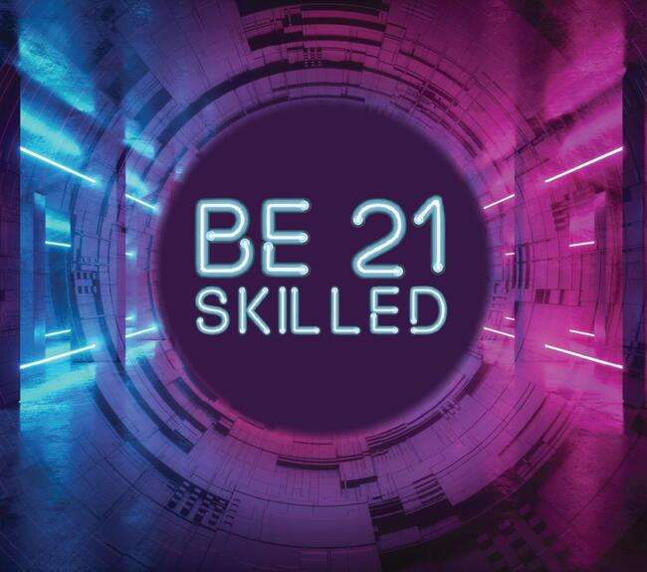
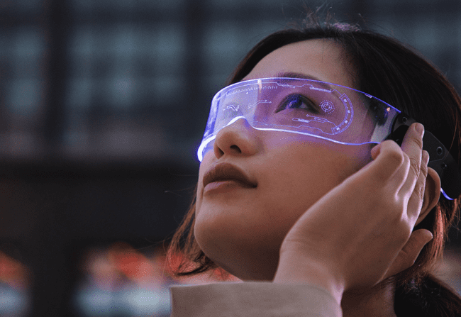

Sekojiet mūsu ceļojumam šeit
www.be21skilled.eu
55

